Slide 1
Analyse hochdimensionaler Daten
Vorhersage und Feature Assessment - Backup

Slide 2
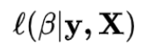
Lineare - vs Logistische Regression
 | Lineare Regression | Logistische Regression
Response Y | kontinuierlich | Binär: 0, 1
Schätzung der Koeffizienten | minimiere RSS(𝛃) | maximiere
10:1 Faustregel (Überanpassung) | p < n/10 | p < min{n₀,n₁}/10
Regularisierung | Subset-/Schrittweise Selektion, Lasso, Ridge, EN | Subset-/Schrittweise Selektion, Lasso, Ridge, EN
Modellselektion (Tuningparameter) | AIC, Kreuzvalidierung | AIC, Kreuzvalidierung
Generalisierungs- fehler | Root-mean-squared-error (RMSE) | Falschklassifikationsrate
Notes:
Wiederholung der wichtigsten Punkte (insbesondere der 10:1 Faustregel)

Slide 3
Übungen
A1-A4
A5

Slide 4
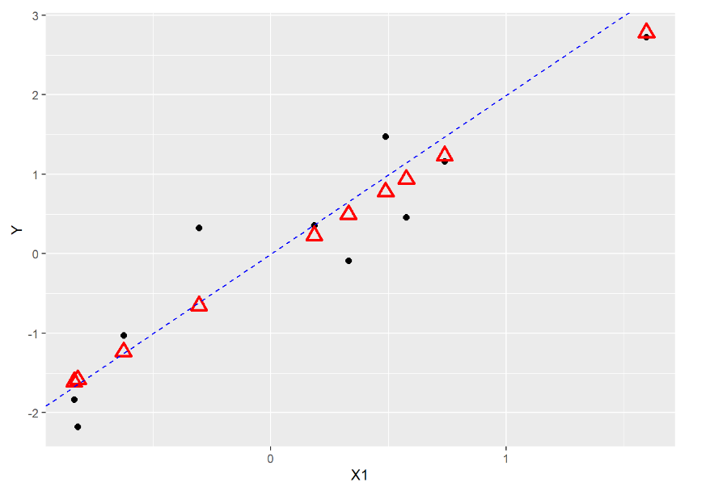
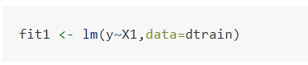
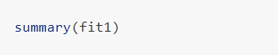
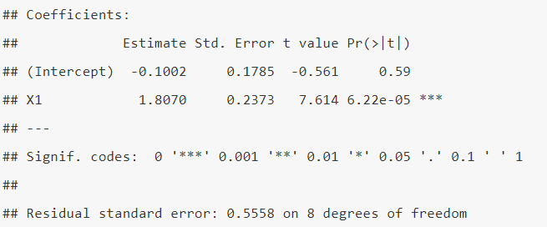
Überanpassung an die Daten “Overfitting”
Lineare regression auf X1
Fit liegt nahe an der Wahrheit

Slide 5
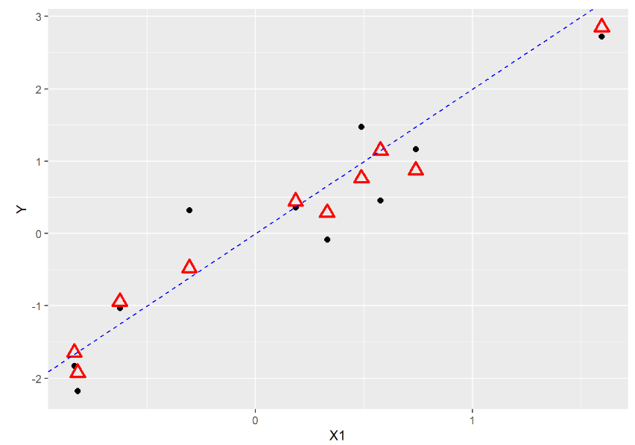
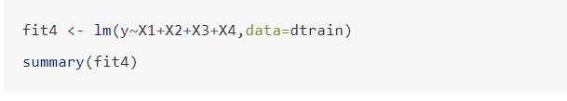
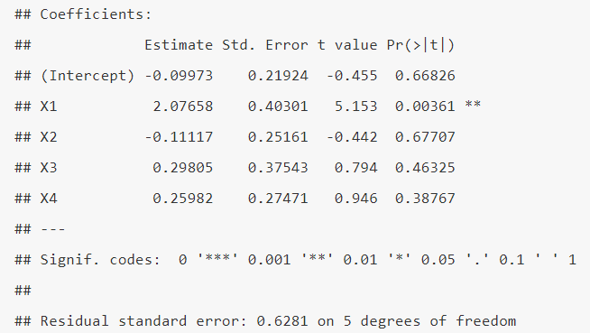
Überanpassung an die Daten “Overfitting”
Lineare regression auf X1, X2, X3 und X4
Fit weicht leicht ab von der Wahrheit (blaue Linie)

Slide 6
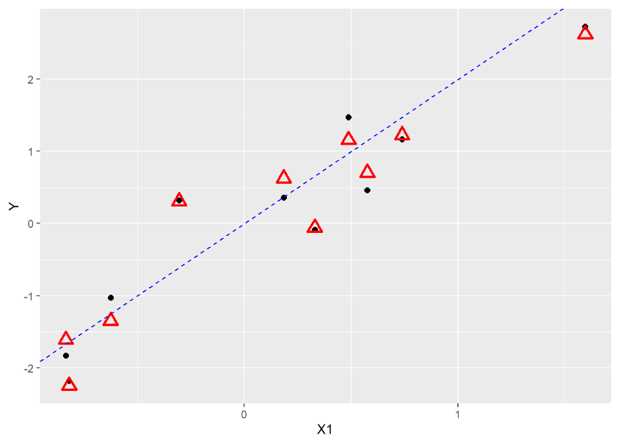
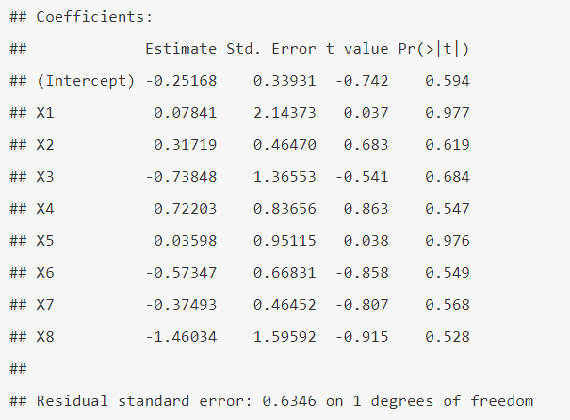
Überanpassung an die Daten “Overfitting”
Lineare regression auf X1,...,X8
Modell erfasst auch die Abweichungen vom echten Signal “Überanpassung”
Überschätzung der Regressionskoeffizienten

Slide 7
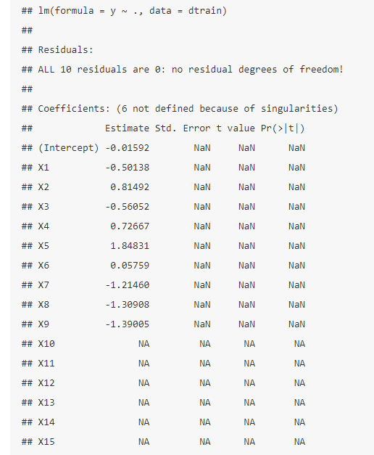
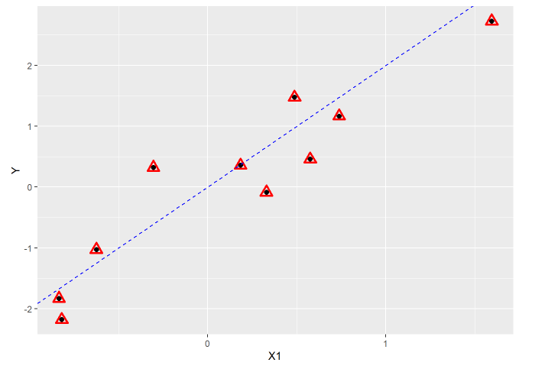
Überanpassung an die Daten “Overfitting”
Lineare regression auf X1,...,X15
Perfekter Fit
No residual degrees of freedom
Koeffizienten nicht definiert wegen Singularitäten

Slide 8

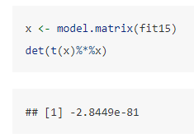
Singularität
Wenn p>N dann ist
Mit anderen Worten: der Kleinste Quadrate Schätzer ist nicht definiert
Linearen Algebra: M invertierbar ⇔ det(M)≠0
ist singulär (nicht invertierbar)

Slide 9
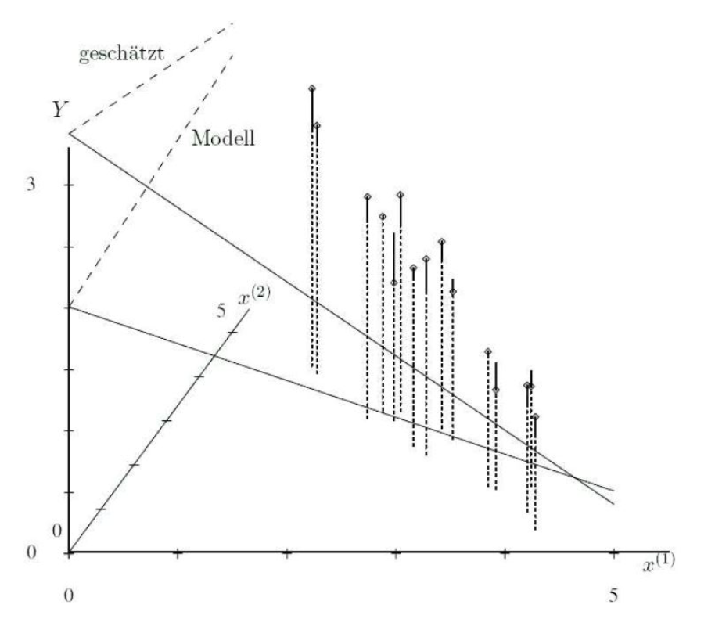
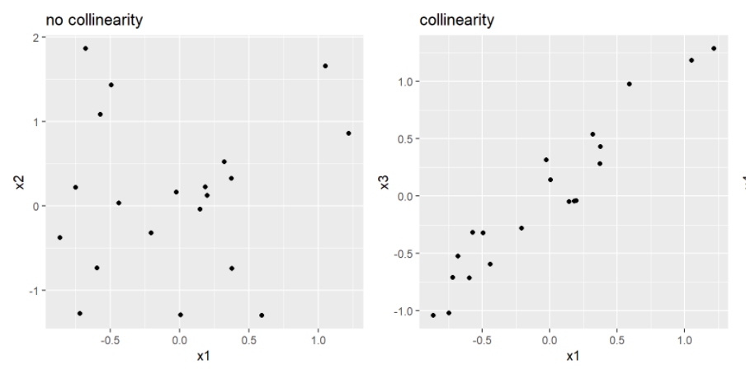
Kollinearität
Kollinearität: zwei oder mehr erklärende Variablen die eine starke Korrelation aufweisen
Viele Variablen (p gross) → Kollinearität
Schätzung der Regressionskoeffizienten instabil und Aussagen zur Schätzung der Regressionskoeffizienten zunehmend ungenau
Keine Kollinearität
Starke Kollinearität

Slide 10
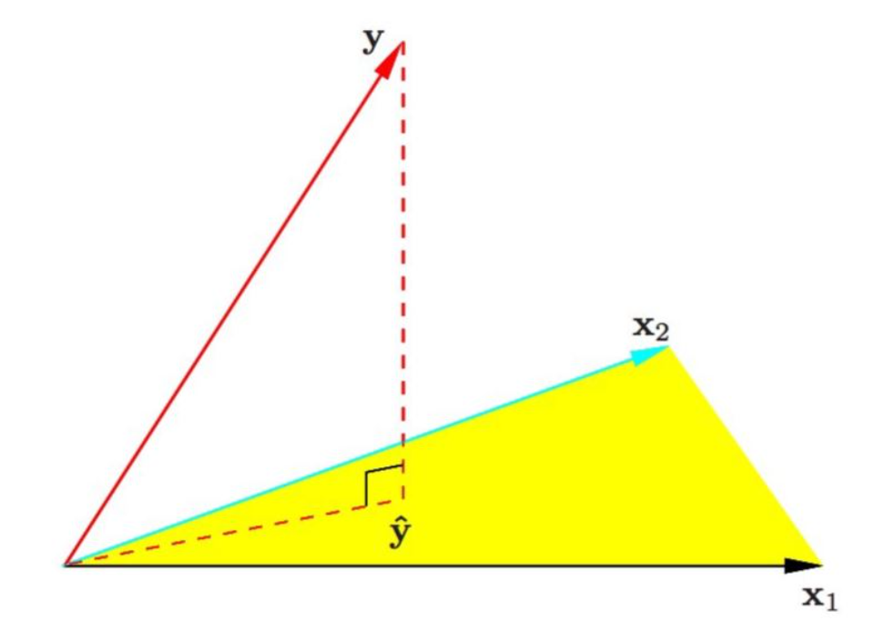
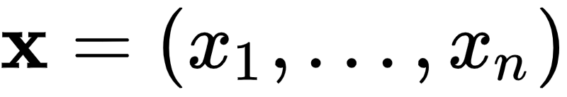
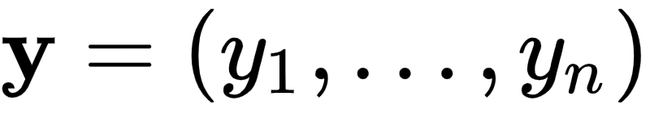
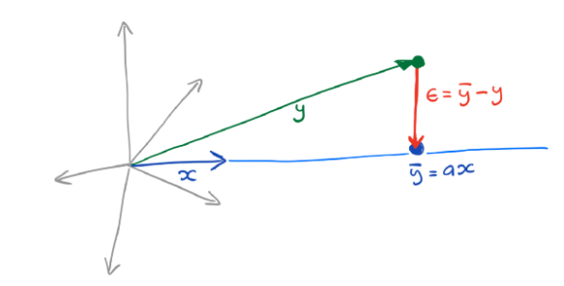
Linear regression - Orthogonale Projektion
yhat ist die orthogonale Projektion von y auf die Gerade definiert durch den Vektor x
yhat ist die orthogonale Projektion von y auf den Spaltenraum der Matrix X.

Slide 11
Caret package Subtitle
Intro: https://topepo.github.io/caret/
Classification And REgression Training

Slide 12
Datasets
Diabetes data from lars package
Riboflavin data from hdi package
Drug resistance data: caret package
Sonar data: caret package, classification
Lymphoma data (survival)
https://web.stanford.edu/~hastie/StatLearnSparsity/data.html

Slide 13
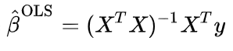
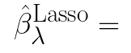
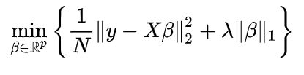
What is high-dimensional statistics? What is the Lasso?
High-dimensional statistics deals with statistical inference when
number of parameters p is larger than the sample size n (“p>>n”)
Multivariate linear regression
n x 1 response variable Y, n x p covariate matrix X
Least squares:
Generalization error (“overfitting”) of OLS increases with p
OLS works only if p < n
Lasso regression
L1 regularized regression “p>>n”
MAP under Laplace prior
Shrinkage & Variable selection simultaneously
Convex optimization (very fast)
Very popular (~40’000 citations)
Residual sum of squares
L1 penalty
* Lasso=least absolute shrinkage and selection operator
Notes:
Before diving into the first topic I would like to recap two important topics: What is high-dim stats? What is Lasso regression?
High-dimensional statistics deals with statistical inference when the number of parameters p is larger than the sample size n
An easy way to think of this is to consider standard multivariate regression
response variable Y, p covariates X, sample size is n, formula for the OLS estimator
increase p, increase overfitting
OLS works only if p<n
One way to overcome the shortcomings of OLS is to use regularized regression
Definition of Lasso regression: 1) RSS + L1 penalty, 2) MAP under Laplace prior, 3) very popular: a) shrinkage + variable selection b) computationally very fast
Side notes:
MAP (Maximum a posteriori estimate) under Laplace prior
High-dimensional statistics studies data whose dimension is larger than dimensions considered in classical multivariate analysis (Wikipedia)
Lasso: least absolute shrinkage and selection operator

Slide 14
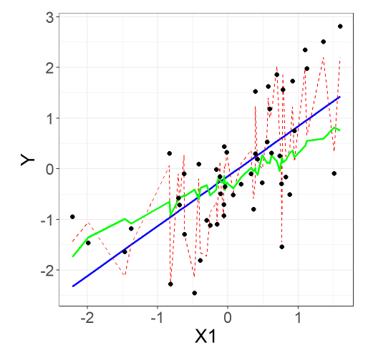
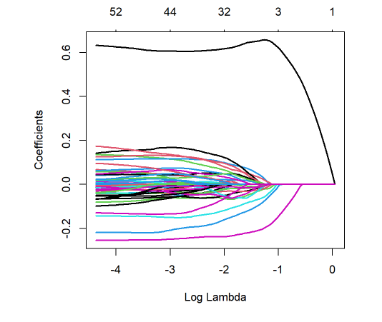
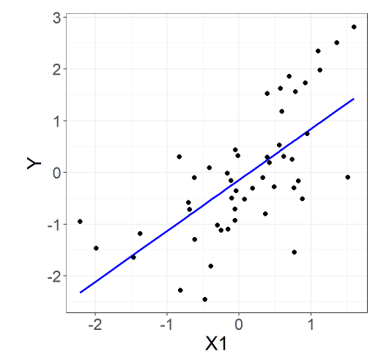
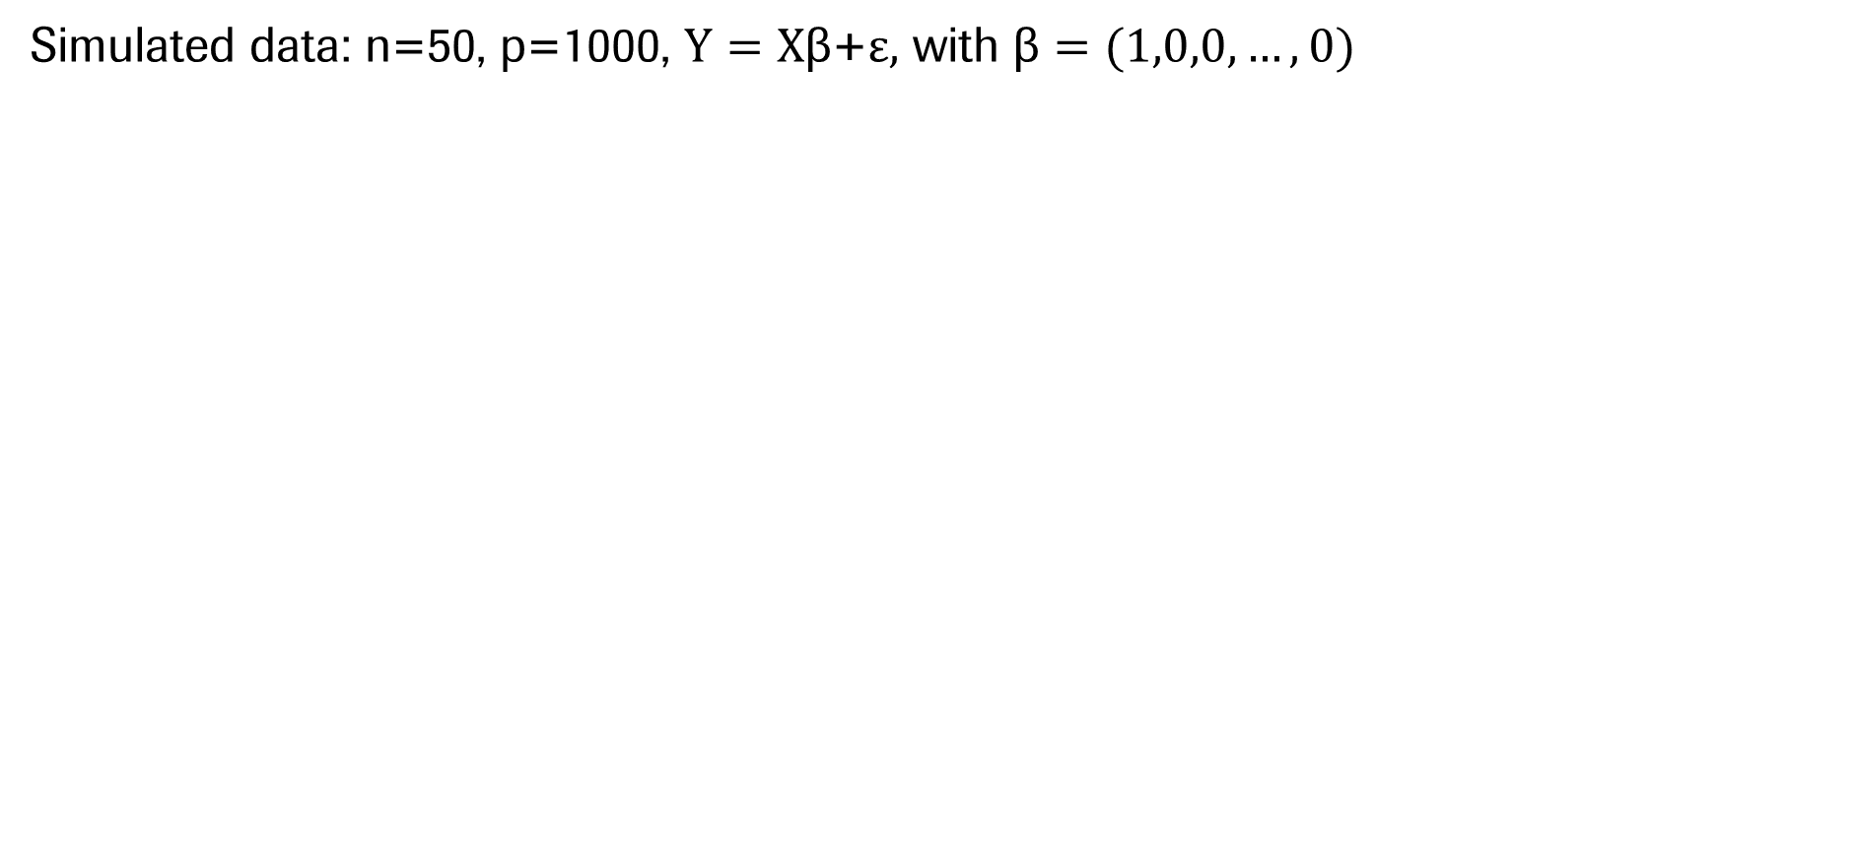
Illustration Lasso Regression
lambda
Blue: Y~X1 “oracle”
Red: Y~X1+...+X40
Green: Lasso
Notes:
To make this more concrete: small illustration based on simulated data
N=50, p=1000, only first coefficient is non-zero
Left plot: 50 data points, oracle solution, OLS solution “overfitting”, Lasso regression
Lasso solution for different lambda values: very small lambda “little shrinkage” to large lambda “shrinkage + variable selection”
Lasso is the basic ingredient of all what comes now in my talk

Slide 15
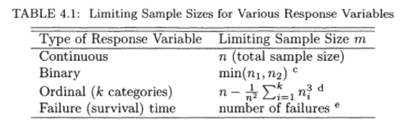
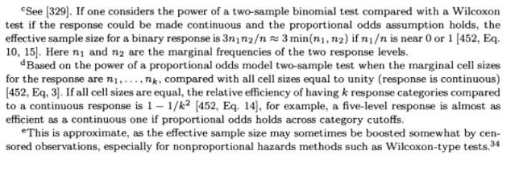
Limiting sample sizes

Slide 16
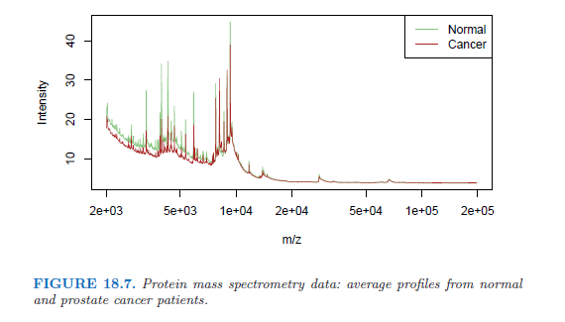
Massenspektrometrie
Intensity peaks at specific m/z (mass over charge ratios) sites
p=16898 m/z sites
Can we find m/z sites that discriminate healthy from prostate cancer patients?

Slide 17
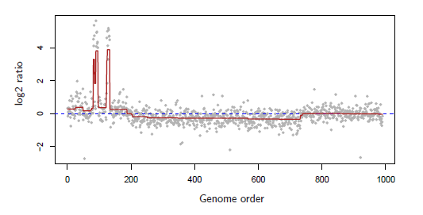
Copy number analysis
Comparative Genomic Hybridization (CGH) array measuring log2 ratio of the number of copies of each gene in tumor vs normal sample.

Slide 18
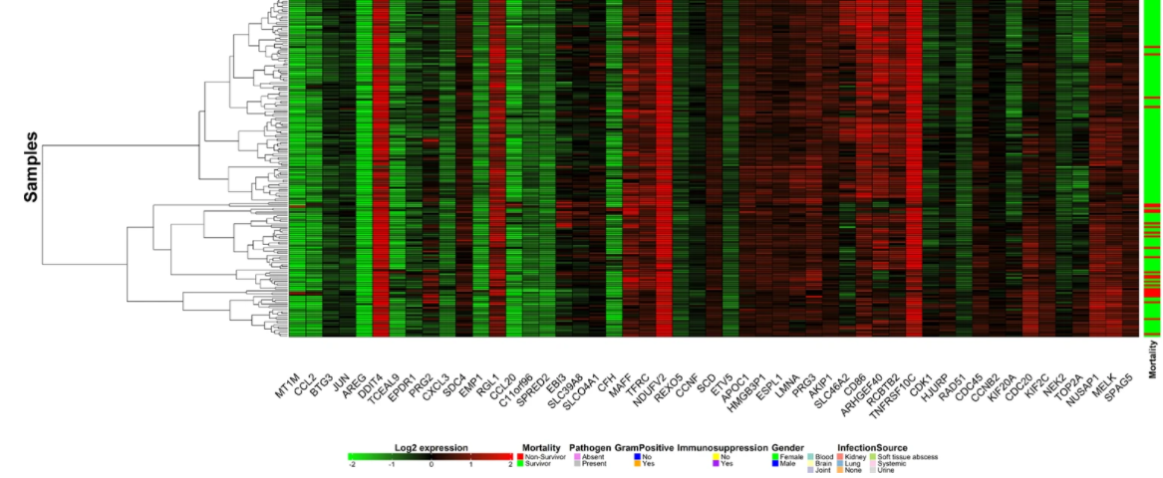
High-dimensional data
Gene expression data
Day 1 AM

Slide 19
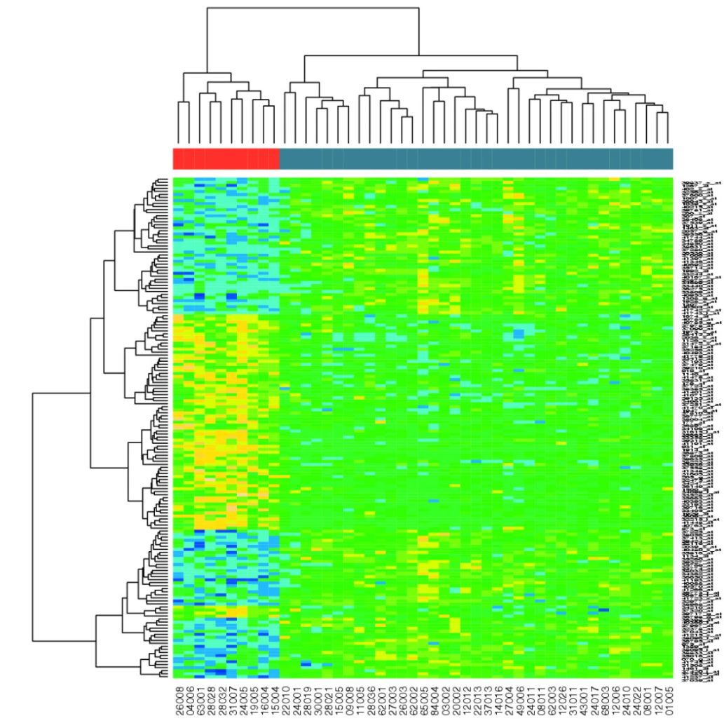
Genexpressions daten
RNA Sequencing Technologie ermöglicht Expressions-Messung tausender Genen simultan (p~10’000).
Die Stichprobengrösse (z.B. Patienten) ist relative klein (n~10-100).
Unterscheiden sich die Genexpressionsmuster zwischen zwei Gruppen von Patienten (z.B. mit/ohne Therapie)?
Gen
Patient
Notes:
https://genomebiology.biomedcentral.com/articles/10.1186/gb-2004-5-10-r80

Slide 20
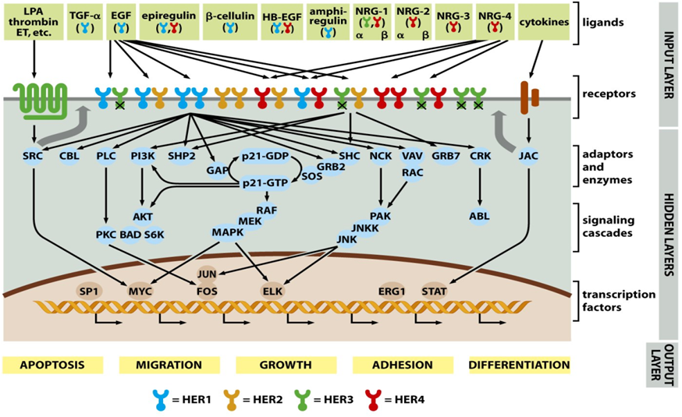
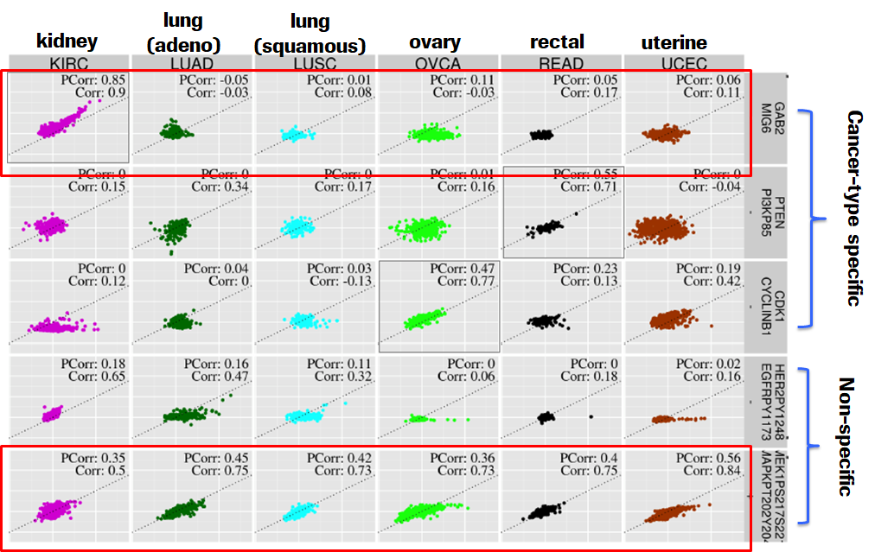
Hoch-dimensional Proteindaten & Signaltransduktion
Protein Signaltransduktion
Hoch-dimensionale Proteindaten in verschieden Tumortypen
Modellierung von Netzwerken benötigen eine sehr grosse Anzahl von Parameters (p ist sehr gross)
Unterscheiden sich verschieden Krebsarten auf der molekularen Ebene?
Inwiefern unterscheiden sich die biologischen Signalwege (z.B. Mammakarzinom vs Ovarialkarzinom) ?

Slide 21
High-dimensional data
Psychological assessments
XXX

Slide 22
Vorhersage und Variablenselektion
Ausgangslage
Viele Erklärende Variablen (Features X1, X2, …)
Eine Zielgrösse (Response, Y)
Fragestellung
Vorhersage: Können wir die Zielgrösse mittels erklärenden Variablen vorhersagen?
Variablenselektion: Welche “Features” erklären die Zielgrösse am besten?
Beispiele:
Gibt es Genexpressions Merkmale die prädiktiv für den Verlauf einer Tumorerkrankung sind?
Können wir die Phoneme “aa” und “ao” vorhersagen? Welche Frequenzen enthalten die meiste Information?
Welche Patientenmerkmale sind Risikofaktoren für einen Herzinfarkt (Myokardinfarkt)?
X1
X2
X3
Y
...

Slide 23
Variablen Bewertung
Ausgangslage:
Ein erklärende Variable X (Merkmal/Behandlung A vs B)
Viele Zielgrössen
Fragestellung:
Gibt es Unterschiede in den Zielgrössen zwischen Gruppe A und B?
Beispiele:
Verändern sich die Komposition der Immunzellen im Tumorgewebe nach einer Krebstherapie (A: vor Therapie, B: nach Therapie)? Falls ja, für welche Immunzellen?
Gibt es Gene die unterschiedlich exprimiert sind zwischen Mausstamm A vs Mausstamm B?
Führt ein Psychopharmaka zu einer Verbesserung negativer Symptome (gemessen mittels mehreren Tests)?
Y1
Y2
Y3
X (A vs B)
...

Slide 24
Zwei Problemstellungen
In diesem Kurs behandeln wir 2 unterschiedliche Problemstellungen
Vorhersage und Variablenselektion
Variablenbewertung

Slide 25
Two tasks of high-dimensional statistics
Feature assessment
Prediction & feature selection
Y1
X1
Y2
X2
Y3
X3
X (A vs B)
Y
...
...
Change in X, what happens to Y1, Y2, …?
Statistical model: Anova, lm(Yj~X)
Challenge: Multiple Testing
Techniques:
P-value adjustment
Volcano plot
Variance shrinkage
Change in Xj (& control for others) what happens to Y? Predict Y from X1, X2,...,Xp?
Statistical model: Y~X1+...+Xp
Challenge: Overfitting
Techniques:
Cross validation / Information criteria
Subset selection
Regularized regression (Lasso/Ridge penalty)

Slide 26
Prediction and Feature Selection
Feature Assessment
X₁
Y₁
X₂
Y₂
X₃
Y₃
Y
X
...
...
X_{p}
Y_{p}

Slide 27
Two types of questions
Feature assessment
Does an anti-cancer drug change the expression of genes in tumor tissue? If yes, which genes?
Are genes differentially expressed in different mice strains?
Does an antipsychotic drug lead to improvements to negative symptoms and cognitive functioning (as assessed via various tests)?
Prediction & feature selection
Which genes are most predictive for disease outcome?
Can we predict phonemes based on digitized speech data?
Which patient characteristics are risk factors for myocardial infarction (heart attack)

Slide 28
Lernziele
Vorhersage & Variablenselektion
Multiple Lineare Regression und kleinste Quadrate
Überanpassung und Kollinearität
Vorhersagefehler, Kreuzvalidierung
Subset-, Ridge- und Lasso Regression
Logistische Regression
Glmnet und Boosting
Variablen Bewertung
Hypothesentest und Multiples Testen
Alpha-Fehler und FWER
Bonferroni- und FDR-Korrektur
Volcano-Plot
Varianzschrumpfung

Slide 29
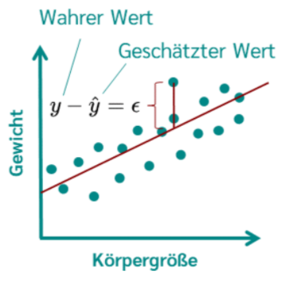
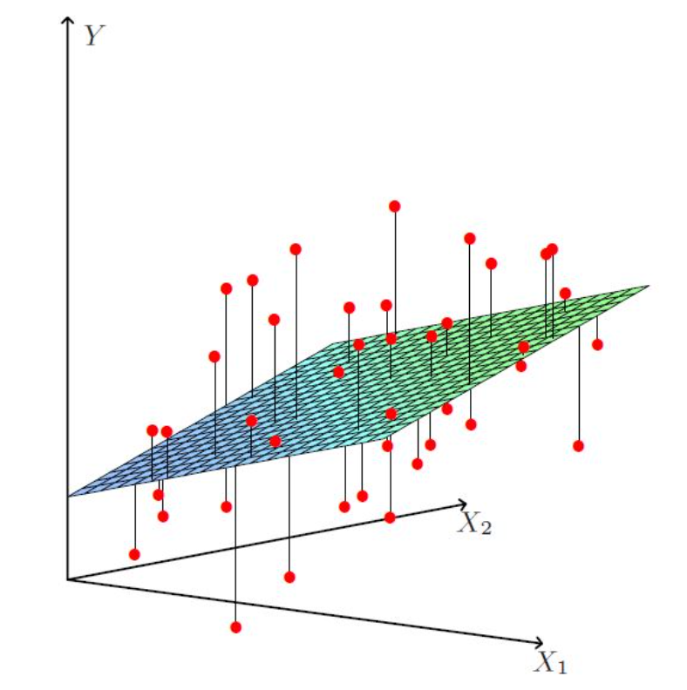

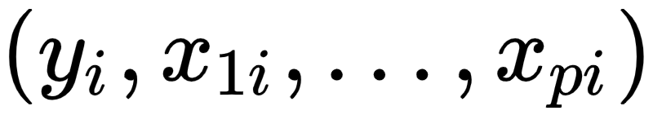
Methode Kleinster Quadrate
Anpassung einer p-dimensional Hyperebene im angepasst an die Datenpunkte:
Anpassung einer Geraden an die Datenpunkte
Notes:
Geometrische Interpretation der Methode Kleinster Quadrate: Anpassung einer Hyperebene an die Datenpunkte

Slide 30
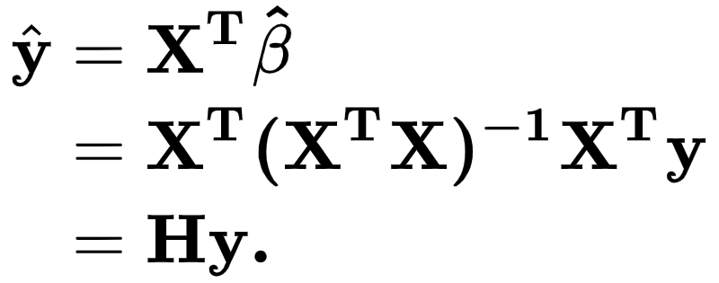
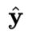
Orthogonale Projektion
ist die orthogonale Projektion von y auf den Spaltenraum der Matrix X.
Notes:
Eine wichtige Eigenschaft ist: yhat=H y
Geometrisch: der Vektor yhat der gefitteten Werte die orthogonale Projektion von y auf den Spaltenraum von X ist

Slide 31
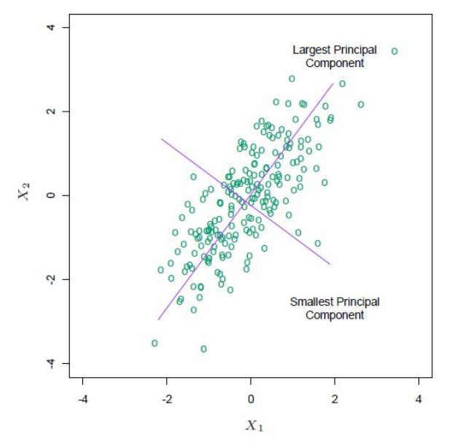

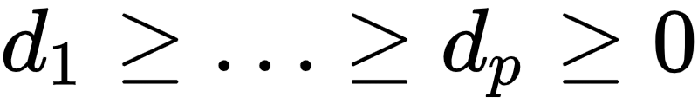
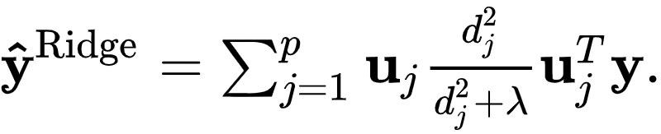
Schrumpfung in Richtung der Hauptachsen
Finde die Hauptachsen mittels der Singulärwertzerlegung
Spalten von V: Hauptachsenrichtungen
Spalten von U: Spaltenraum von X
Spalten von UD: Hauptachsen von X
Singulärwerte
Ridge Regression
v₁
v₂
Stärkste Schrumpfung in Richtung letzter Hauptachse (kleinste Varianz)
Notes:
Eine weitere Eigenschaft die ich erwähnen möchte ist die Darstellung von yhat mittels Hauptachsentransformation
Die Spalten von V bilden ein orthonormales Koordinatensystem von Rp
Die Spalten von U bilden ein orthonormales Koordinatensystem für den Spaltenraum von X
z1=X\times v1=Koordinaten der Daten in Richtung von v1
Erste Hauptachsenrichtung v1 ist die Richtung mit grösster Stichprobenvarianz, dh Var(z1)=Var(X\times v1)=d1^2/n>Var(X\times r)

Slide 32
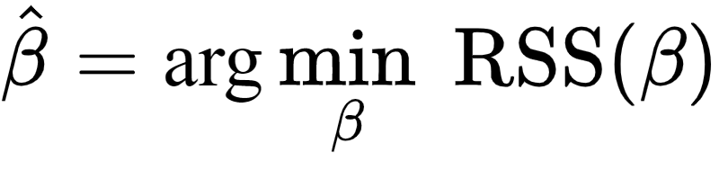
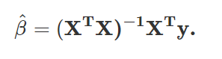
Methode Kleinster Quadrate
Schätzung der Regressions Koeffizienten mittels der “Methode Kleinster Quadrate” (Ordinary Least Squares, OLS)
Optimierungsproblem: “Finde das Argument des Minimums”
“Geschlossene” Lösung (*)
* Notiz: viele statistischen Verfahren haben keine geschlossene Lösung und müssen “numerisch” approximiert werden
Notes:
Die Schätzung der Koeffizienten mittels “Methode Kleinster Quadrate” (analog zur univariaten Regression)
Mathematisch ausgedrückt: finde das beta das die residual sum of squares minimiert; man schreibt argmin
Interessant ist, dass dieses Optimierungsproblem eine geschlossene Lösung hat
Wir werden auch Verfahren kennenlernen, die keine geschlossene Lösung haben und numerisch approximiert werden müssen.

Slide 33
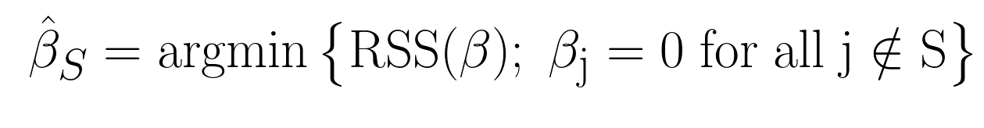
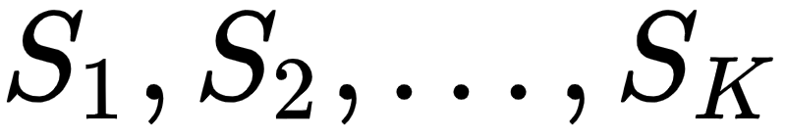
Best Subset- und Schrittweise Regression
Multiple Linear Regression anhand einer Subgruppe “S” von Kovariablen
Es gibt verschieden Verfahren zur Generierung von Subgruppen
Schrittweise Vorwärtsselektion: starte mit “leerem Modell”, füge wichtige Variablen schrittweise hinzu (F-Statistik)
Schrittweise Rückwärtsselektion: starte mit “vollem Modell”, eliminiere schrittweise weniger wichtige Variablen (F-statistik)
Alle Subset-Selektion
Sequenz von Subgruppen
→ Wähle das “Beste” Modell (Subgruppe)
Zum Beispiel: AIC, Cp
Notes:
Die erste Methode ist eine Altbekannte…
Subset- und Schrittweise Regression als Optimierungsproblem mit Nebenbedingungen
Verschiedene Strategien: generieren eine Sequenz von Subgruppen
Wähle das beste Modell (Subgruppe)
Diesen Prozess nennt man die Modellselektio!

Slide 34



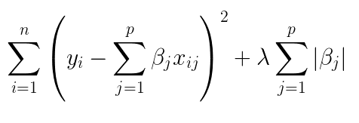
My journey with high-dimensional data
3 yrs HTA, 4 ½ yrs pRED
Mathematics & PhD statistics
3 yrs Postdoc at NKI
Lasso - and Ridge Regression
Prediction Cross-validation
L1-penalization for graphical models & mixture models
Bayesian inference & Shrinkage
Multiple testing
Biomarker analysis in early drug development
Investigating molecular disease heterogeneity
Notes:
## Main notes
I would like to start with a short personal introduction
Basically it is about my journey in high-dimensional statistics:
Studied mathematics at ETH; PhD with Prof Peter Bühlmann
Fresh in statistics; one of the first things I had to learn was the Lasso
PhD thesis: l1 penalization in more complex models (incomplete data problems)
Postdoc: Netherlands Cancer Institute, questions motivated by molecular biology, graphical models & uncertainty quantification
Roche in Basel: 3 yrs in HTA & 4 ½ yrs pRED
With my change from academia to industry I focus

Slide 35
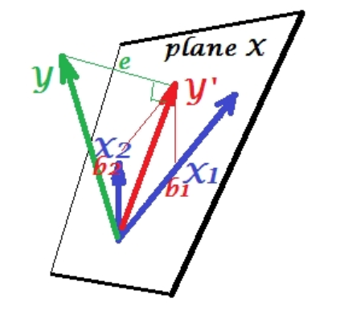
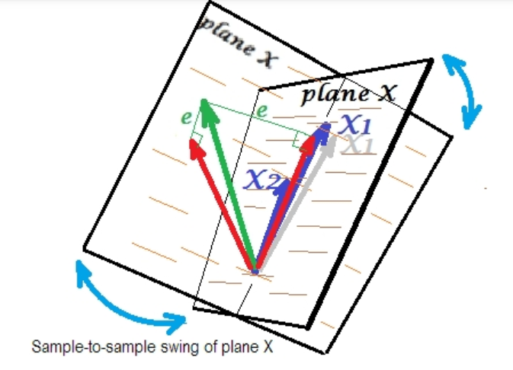
Multicollinearity

Slide 36
Quizfragen
Was ist das “beste” Modell? Quizfrage: A) Beste Anpassung an die Daten, B) Kleinster Generalisierungsfehler, C) Kleinster R2 Wert

Slide 37

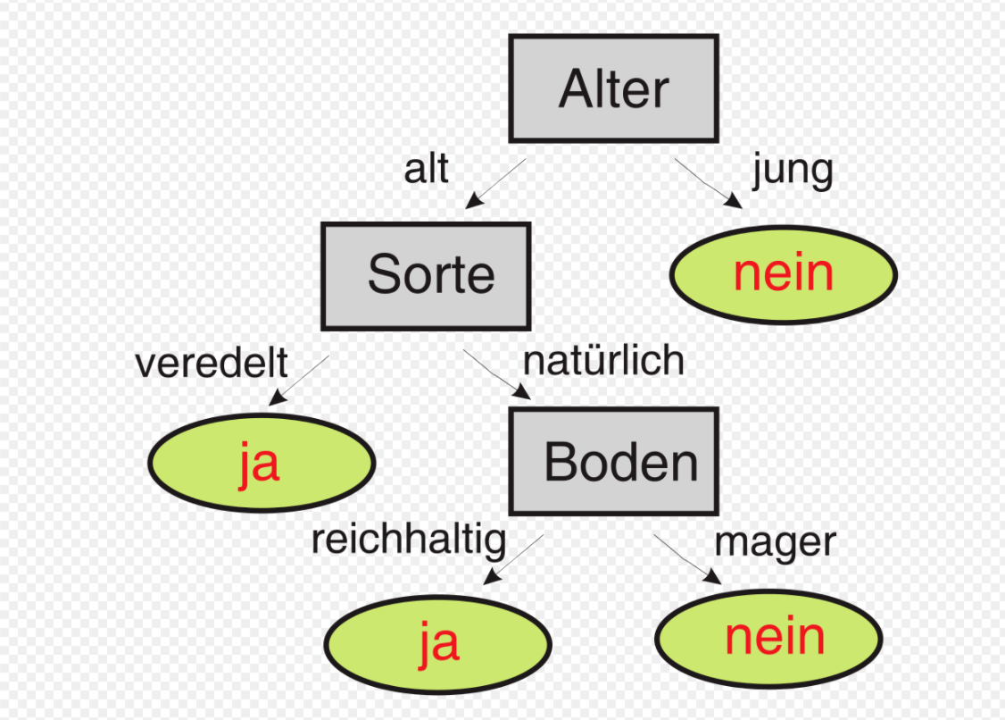
Was ist ein Entscheidungsbaum?
Wird ein Apfelbaum Früchte tragen (nein/ja)?
Entscheidungsbaum anhand “Alter”, “Sorte” und “Boden”
Klassifikation
R package rpart

Slide 38






AdaBoost
Jeder Baum berücksichtigt die Fehler des vorhergehenden Baumes (Gewichtung der Datenpunkte)
Bessere Bäume bekommen mehr Gewicht in der Klassifikation
AdaBoost kombiniert viele
Bäume (*)
* AdaBoost verwendet “Stümpfe”
Notes:
Ein weitere Ikone des Maschinellen Lernens ist AdaBoost
Einer der besten “off-the-shelf” Algorithmen
Beruht auf Entscheidungsbäume: hier skizziert
Wie bei Random Forest werden viele Bäume (Stümpfe) kombiniert
Aber anders ist die generierung der verschiedenen Bäume
In AdaBoost berücksichtigt jeder Baum die Fehler des vorhergehenden Baumes (mittels Gewichtung der Datenpunkte)
Zudem ist die Aggregierung anders: kein Mehrheitsentscheid, aber bessere Bäume bekommen mehr Gewicht

